Slide 1
Ricardo Rapallo
Santiago de Chile,
14 de octubre de 2019

Slide 2
Preguntas orientadoras
1. ¿Cómo cambió nuestra alimentación en las últimas décadas?
2. ¿Cuál fue el resultado en el hambre, la inseguridad alimentaria y la malnutrición?
3. ¿Cómo podemos transformar los sistemas alimentarios para abordar los viejos y nuevos desafíos en alimentación y nutrición?

Slide 3
1. Patrones de consumo de alimentos en ALC

Slide 4
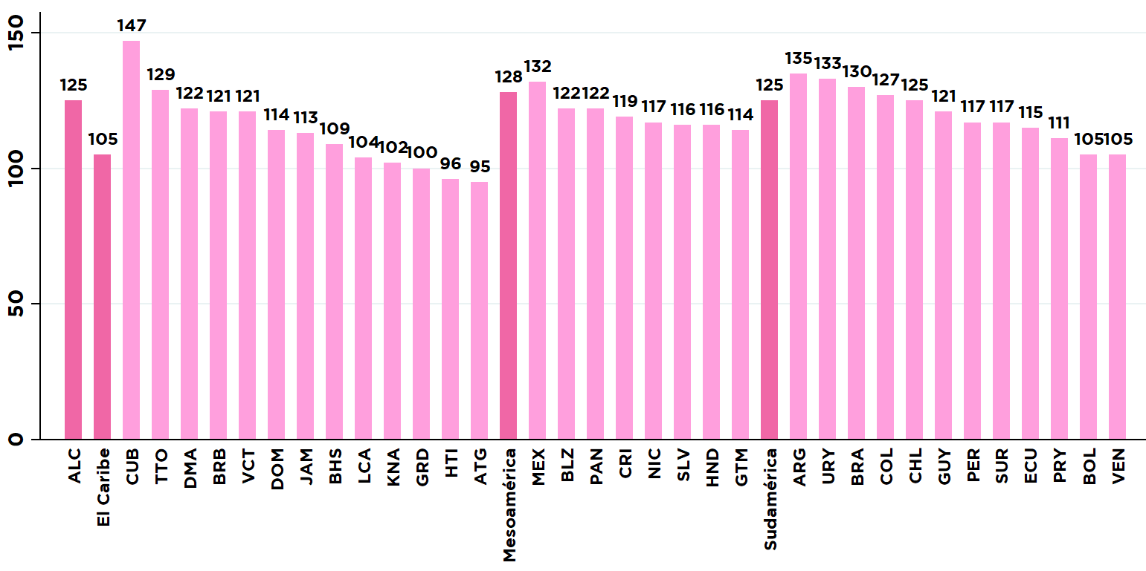
ALC dispone de suficientes alimentos
Suficiencia de la disponibilidad de energía alimentaria promedio en América Latina y el Caribe (en %),
trienio 2015-2017
La disponibilidad promedio de energía alimentaria en América Latina y el Caribe supera en 25% el requerimiento promedio (2 400 kcal/per-cápita/día)
Es decir, ALC puede satisfacer las necesidades energéticas de 820 millones de personas (168 millones más de quienes viven actualmente en la región)
39% de la energía alimentaria disponible en ALC proviene de cereales, raíces y tubérculos
Fuente: Elaboración propia en base a FAOSTAT (2019)

Slide 5
Las dietas en ALC han cambiado entre 1960 y 2013 (i)
En términos de kg/per-cápita/año:
Relativa estabilidad en consumo de cereales, raíces y tubérculos y azúcar y dulcificantes
Incremento considerable en consumo de aceites vegetales, huevo, y carnes; e incremento moderado en consumo de frutas, hortalizas y lácteos
Disminución moderada en consumo de leguminosas
En consecuencia: caída en la contribución de carbohidratos como fuente de energía y un alza en la contribución de grasas (tanto de origen vegetal como animal)
Mayor presencia de productos altamente procesados

Slide 6
2. Viejos y nuevos desafíos del hambre, la inseguridad alimentaria y la malnutrición en ALC

Slide 7
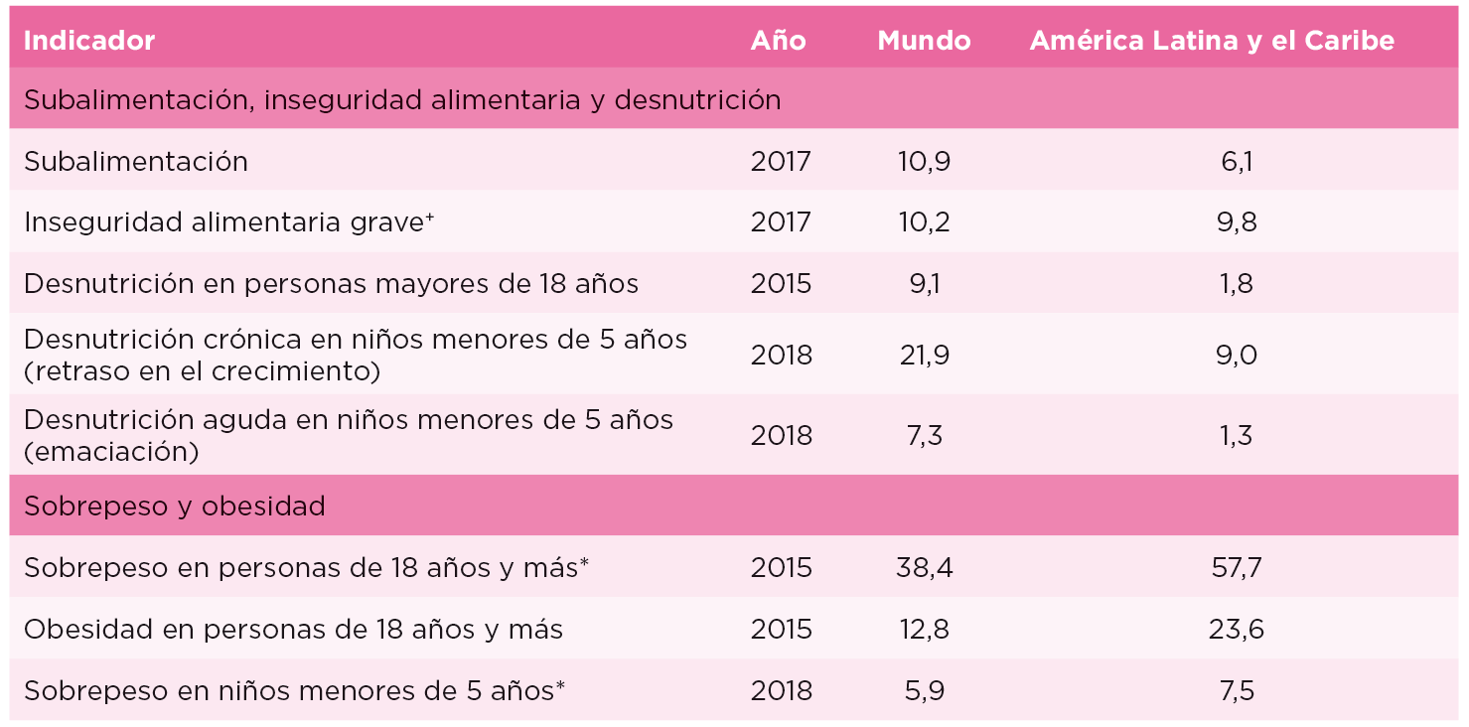
Resultado: Buenas y malas noticias
Prevalencia de la malnutrición en América Latina y el Caribe según diversos grupos de población (en %), 2015 a 2018
Hambre, inseguridad alimentaria y desnutrición se encuentran por debajo de los niveles mundiales
Sobrepeso y obesidad crecieron y se mantienen por arriba de los niveles mundiales
+/Dato para América Latina y el Caribe excluye a El Caribe.
*/Dato incluye población con obesidad.
Fuente: Elaboración propia en base a FAO, FIDA, UNICEF, PMA y OMS (2018), UNICEF, OMS y BM (2018) y ONU (2017)

Slide 8
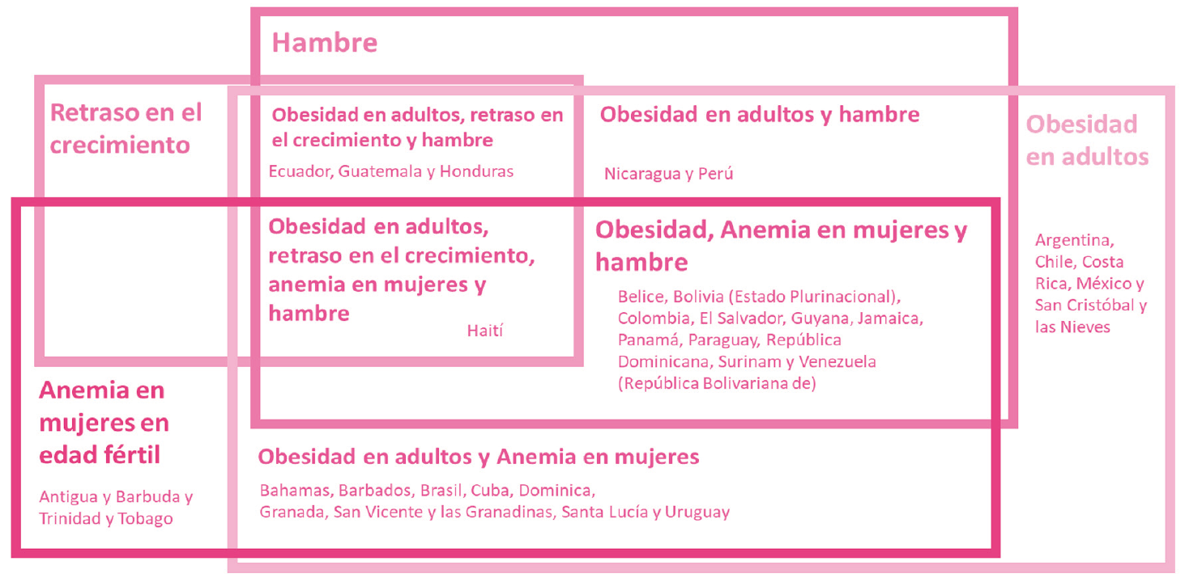
Resultado: múltiples cargas de la malnutrición en ALC
26 de los 33 países de la región enfrentan dos o más problemas de malnutrición o hambre de manera simultánea
Haití se mantiene como el país de la región con más desafíos SAN
Dietas no saludables asociadas a enfermedades crónicas con altos costos económicos
Fuente: Elaboración propia en base a FAO, FIDA, UNICEF, PMA y OMS (2018).

Slide 9
3. Transformación de los sistemas alimentarios

Slide 10
3. Solución: transformar los sistemas alimentarios
Oportunidades de política: orientar los entornos y las actitudes de los consumidores hacia una alimentación más saludable, sistemas alimentarios más inclusivos y sostenibles
Costos y gobernanza: necesidad de política pública, conciliación y acuerdos entre actores e intereses
Leyenda: Mejora de la nutrición (N); reducción de la desnutrición (D), reducción del sobrepeso y obesidad (S)

Slide 11
Mas desafíos, mas oportunidades para lo rural
No todo son calorías
Consumidores mas conscientes, no solo inocuidad y salud, la exigencia ambiental ha llegado
Sistemas alimentarios más inclusivos, más sostenibles y más saludables ¿todo es posible al mismo tiempo?

Slide 12
Gracias
Ricardo.Rapallo@fao.org
Official Principal de Políticas
Oficina regional de la FAO para América Latina y el Caribe

Slide 13
Algunos documentos de referencia
Panorama de la seguridad alimentaria y nutricional en A. Latina y el Caribe. Desigualdad y Sistemas alimentarios (FAO, OPS/OMS, UNICEF, WFP, 2018) http://www.fao.org/3/CA2127ES/CA2127ES.pdf
Obesity and the food system transformation in Latin America B.M Popkin y T. Reardon (2018) https://onlinelibrary.wiley.com/doi/epdf/10.1111/obr.12694
Nutrition and food systems. (HLPE, 2017).
http://www.fao.org/fileadmin/user_upload/hlpe/hlpe_documents/HLPE_Reports/HLPE-Report-12_EN.pdf
Food systems and diets: Facing the challenges of the 21st century https://www.glopan.org/wp-content/uploads/2019/06/ForesightReport.pdf (GLOPAN, 2017)
El Foro FAO-IFPRI en Food systems, obesity, and gender in Latin America (https://lac.foodsystems-obesity.org/)

